Slide 1
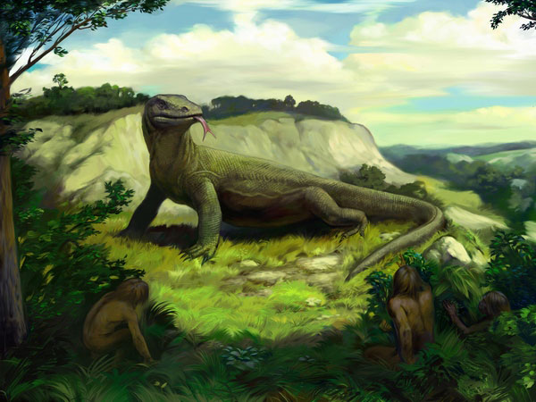
MEGALANIA

Slide 2
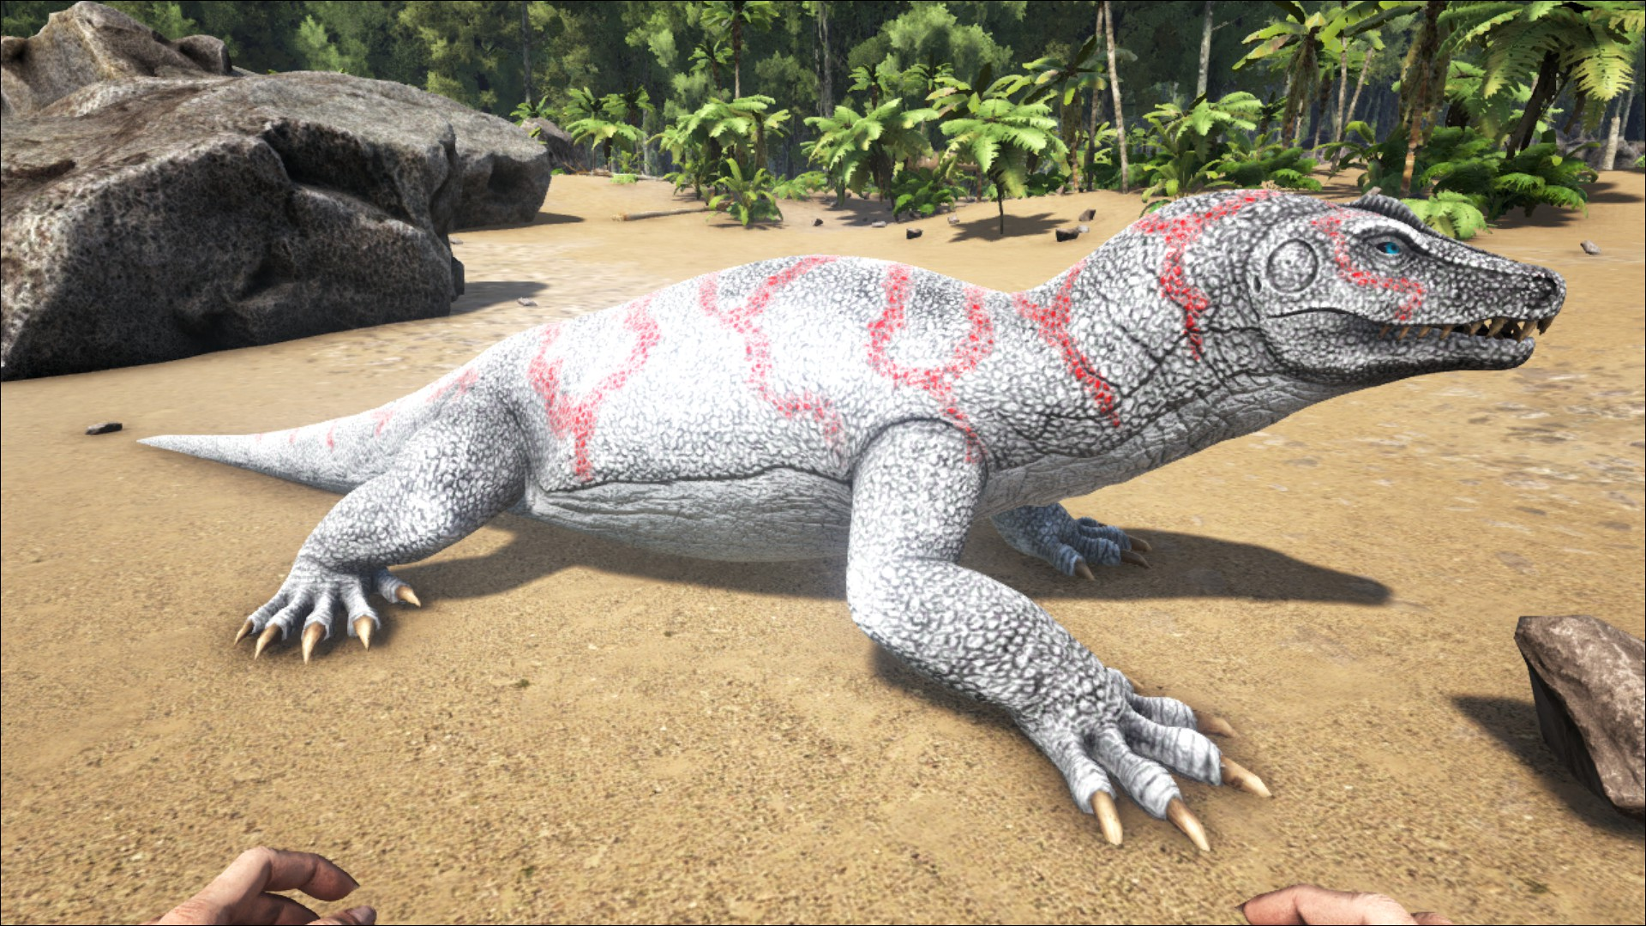
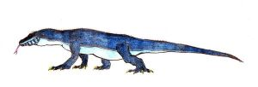
Le megalania était le plus gros lézard de tous les temps : il était même plus imposant que le dragon de Komodo, que l’on trouve de nos jours.

Slide 3
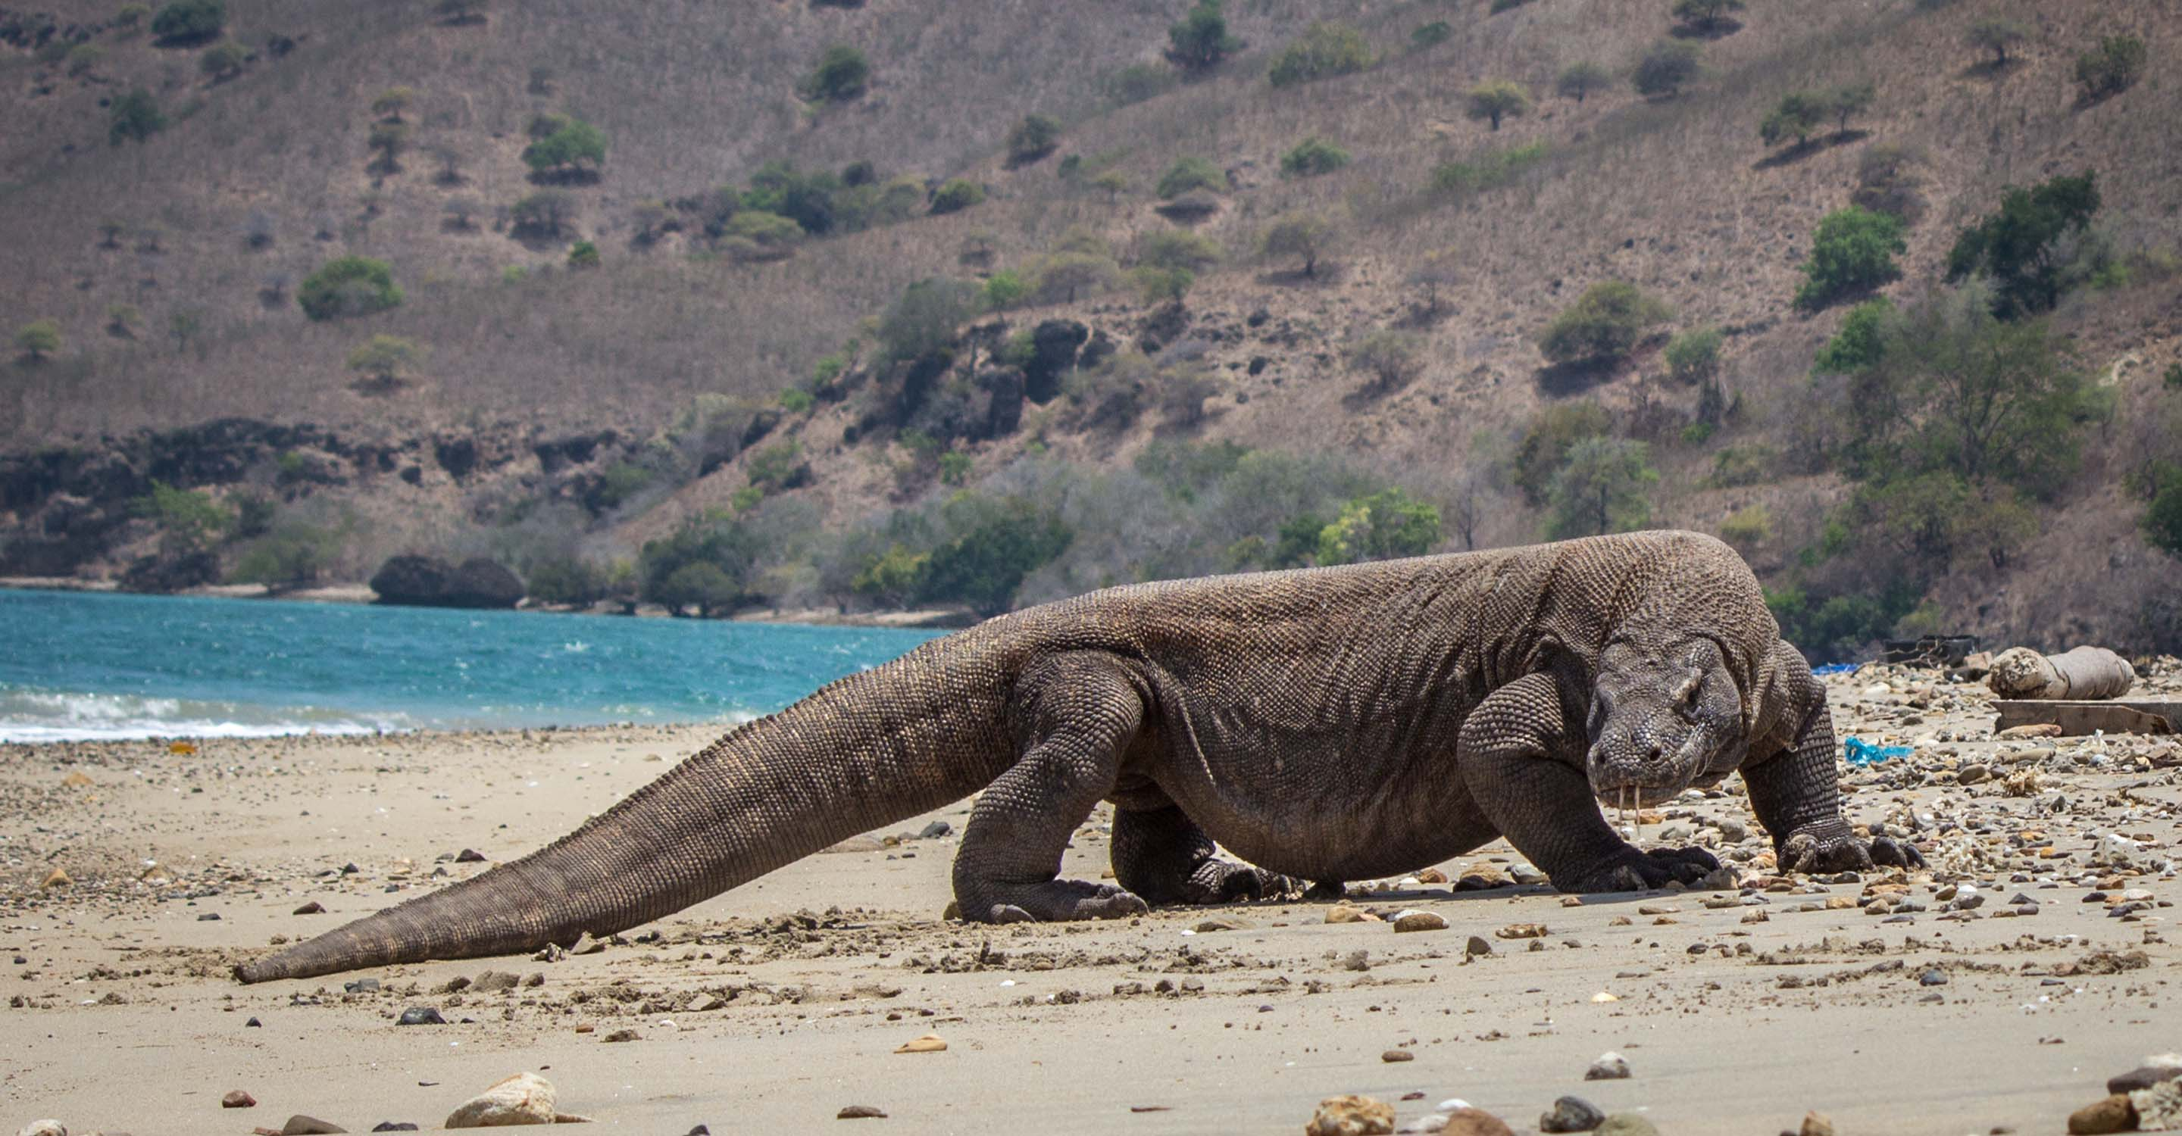
Quand il chassait, il se tapissait dans les buissons avant de sauter sur ses proie.

Slide 4
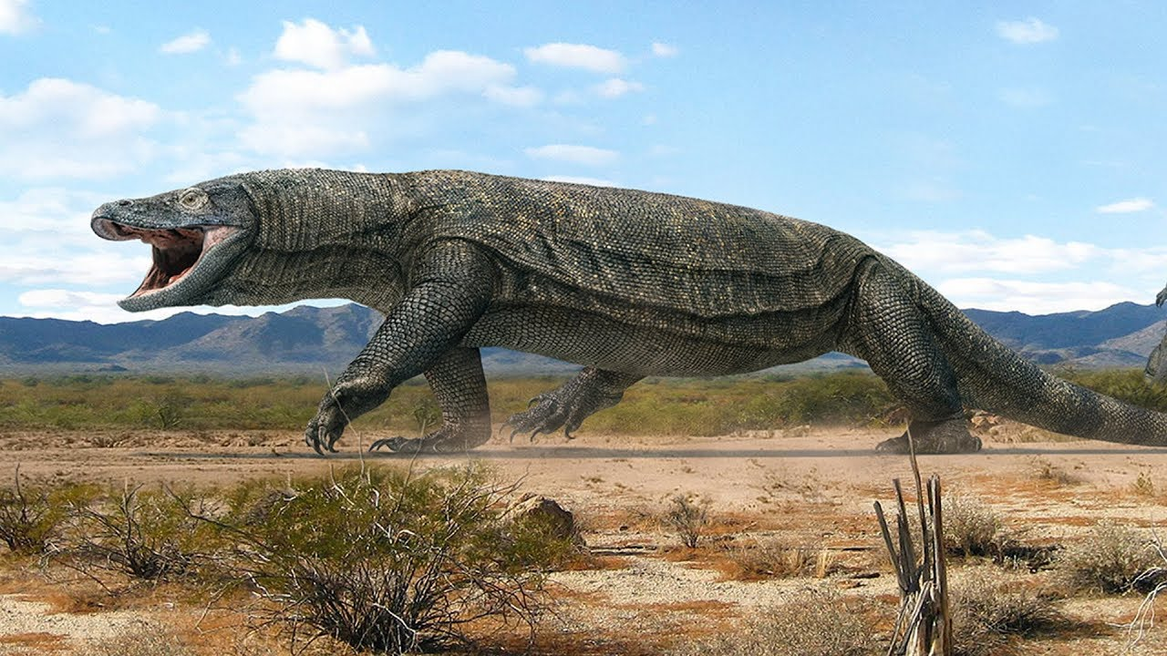
On pense que ce lézard géant a attaqué et mangé les premiers hommes arrivés en Australie, il y a environ 50 000 ans.

Slide 5
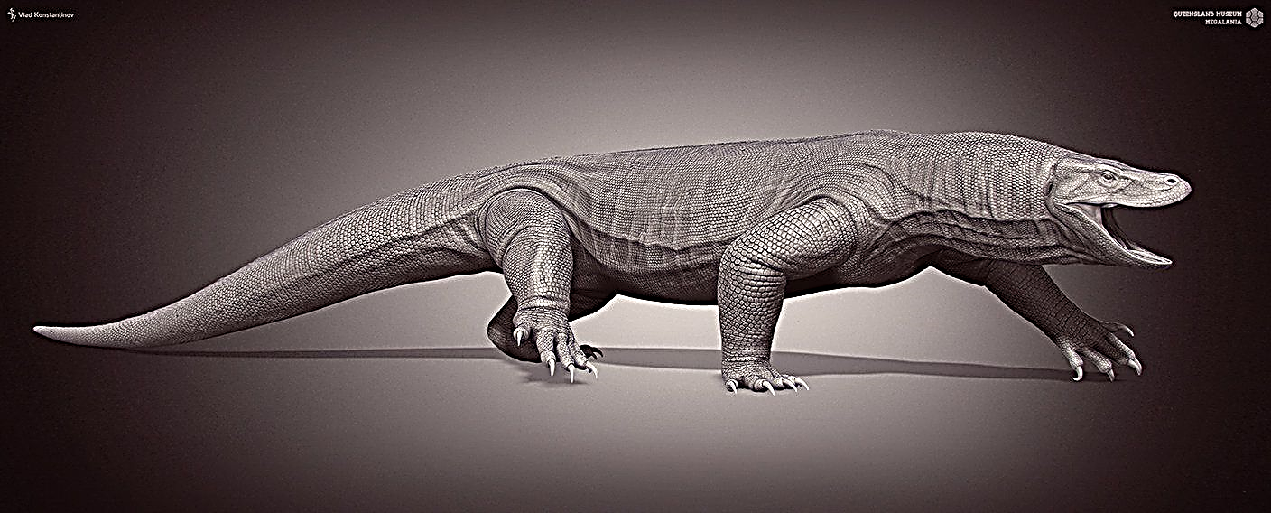
Il tuait ses proies en les mordant au cou avec ses puissantes mâchoires et ses dents crochues.

Slide 6
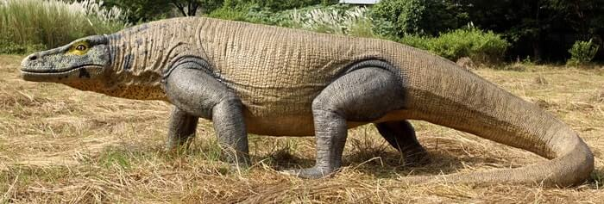
Quand il ne trouvait pas de proies vivantes, il cherchait des carcasses d’animaux à manger.

Slide 7
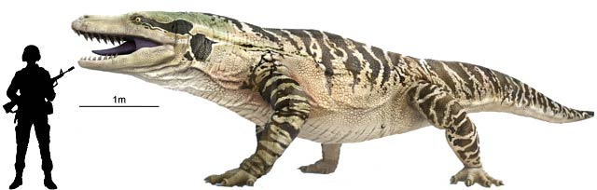
Ce lézard pouvait tuer n’importe quelle espèce d’Australie. Il s’attaquait même à des proies dix fois plus grosses que lui.

Slide 8
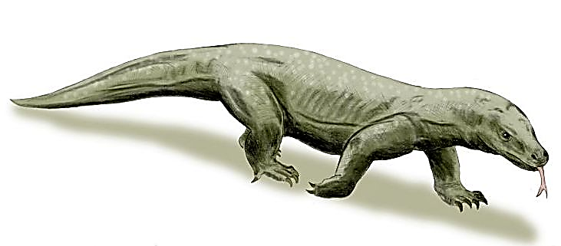
Il courait très vite, mais seulement sur de courtes distances, car il avait vite trop chaud et devait s’arrêter pour refroidir son organisme.

Slide 9
FICHE D’INFORMATION
LIEU DE VIE : AUSTRALIE SON NOM SIGNIFIE : TRÈS GRAND ÉVENTREUR TAILLE : 5,5 M POIDS : 660 KG ÉPOQUE : IL Y A 1,6 MILLIONS D’ANNÉES JUSQU’À 40 000 ANS AVANT NOTRE ÈRE ALIMENTATION : MARSUPIAUX COMME LES WOMBATS ET LES KANGOUROUS

Slide 10
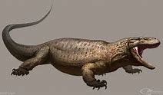
fin

